Slide 1
Лист контроля
д/з | Работа в группах | Устные ответы | Работа в паре (разгадывание кроссворда) | Проверочная работа | Сумма баллов | Оценка
1-4 балла | 1-3 балла | По 1 баллу | 1-4 баллов | 1-15 баллов
Норма оценки:
6-8 баллов – оценка «3»
9-14 баллов – оценка «4»
Более 15 баллов – оценка «5»

Slide 2
Тема урока
Обобщение и систематизация основных понятий темы «Информация и информационные процессы»

Slide 3
Задачи урока
Обобщить и систематизировать….
Проверить знания….

Slide 5
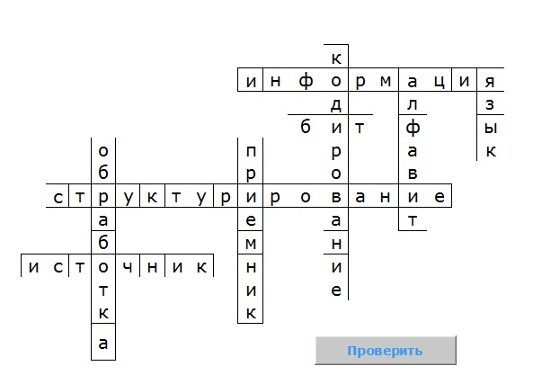

Slide 6
Ответы
 | 1 | 2 | 3 | 4 | 5 | 6 | 7 | 8 | 9 | 10 | 11 | 12 | 13 | 14 | 15
Вариант 1 | в | а | б | б | в | б | в | г | г | в | г | б | в | б | б
Вариант 2 | б | в | г | б | б | в | б | в | г | г | б | г | в | в | а

Slide 7
Домашнее задание
Стр. 51-55
Тестовые задания для самоконтроля.

Slide 8
Выберите фразеологизм, который характеризует вашу работу на уроке сегодня:
Шевелить мозгами
Краем уха
Хлопать ушами

Slide 9


